Slide 1

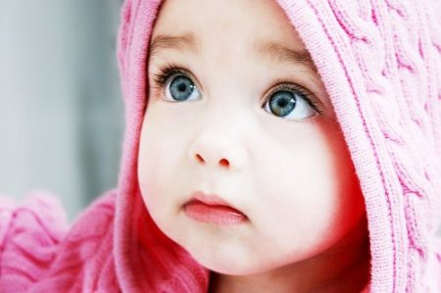
"Детству необходимо оказывать
наибольшее уважение"
Ювенал, римский поэт

Slide 2


Мы и наши права

Slide 3

Для чего детям
нужно знать
свои права?

Slide 4


Slide 5
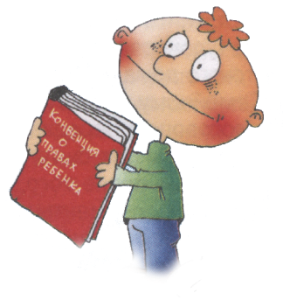

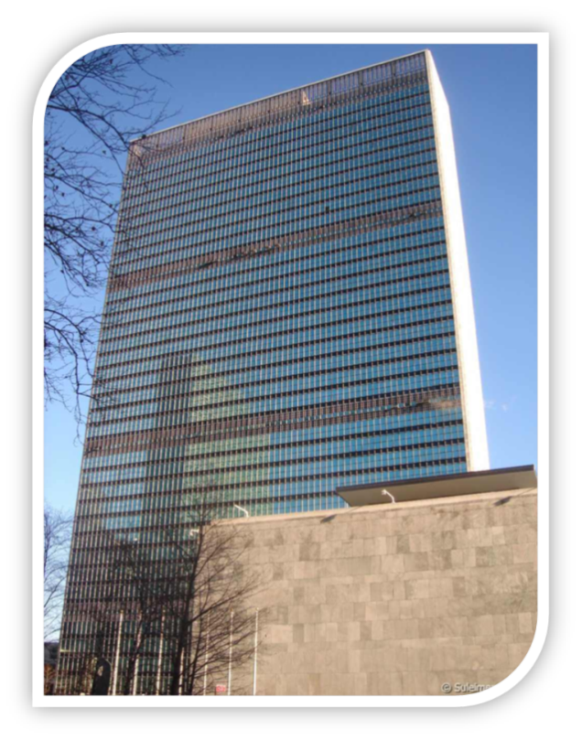

20 ноября 1989 года
принят закон
для всех детей
«Конвенция о правах ребенка»
19 ноября 1993 года
принят Закон Республики Беларусь
«О правах ребёнка»
Организация Объединенных Наций
( ООН )

Slide 6


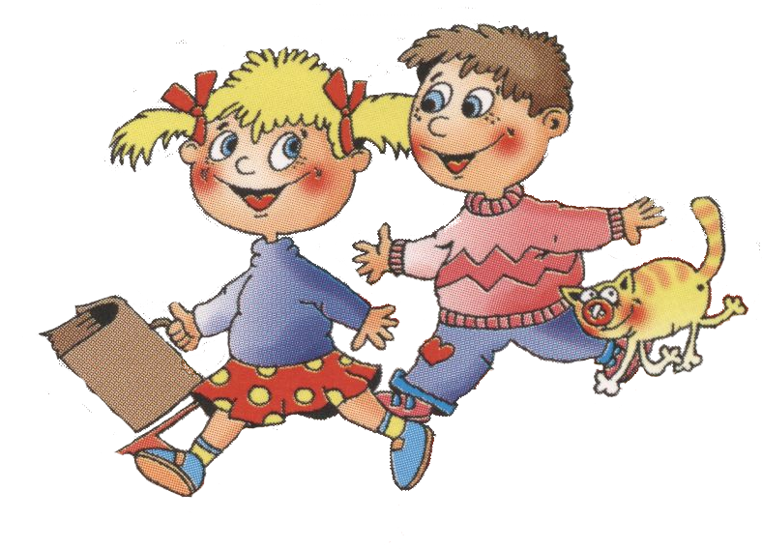
ВАШИ ПРАВА

Slide 7
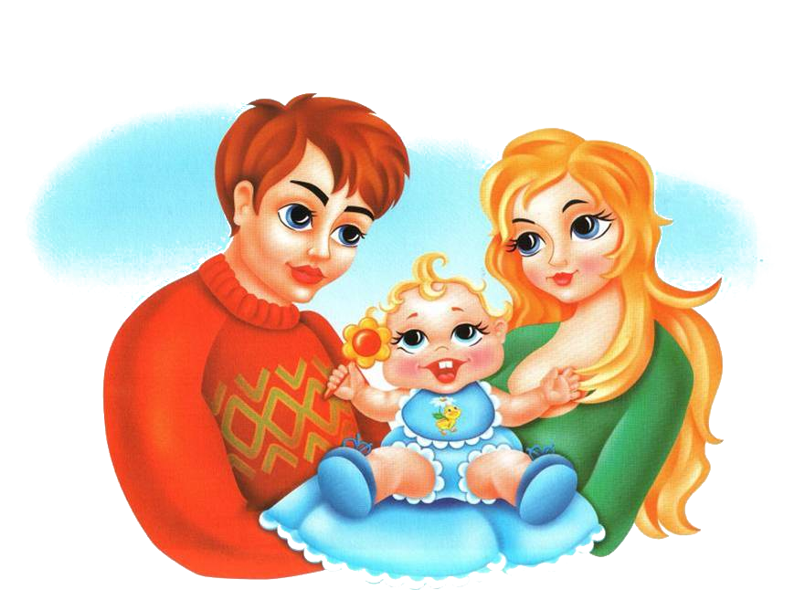
Дети имеют право на жизнь
семью
имя

Slide 8
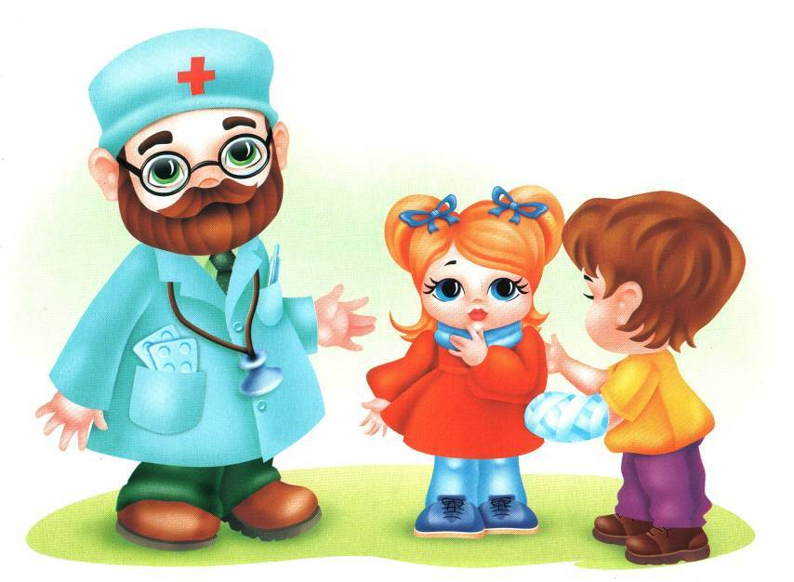
Дети имеют право на
медицинскую помощь

Slide 9
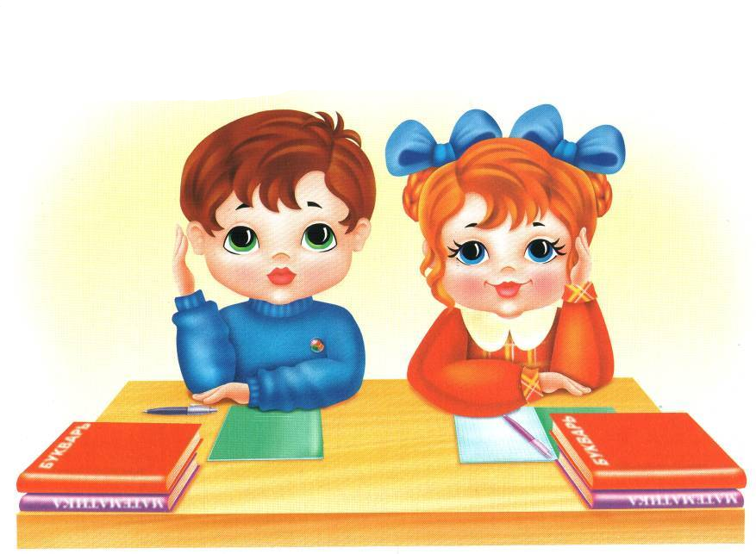
Дети имеют право на
образование

Slide 10
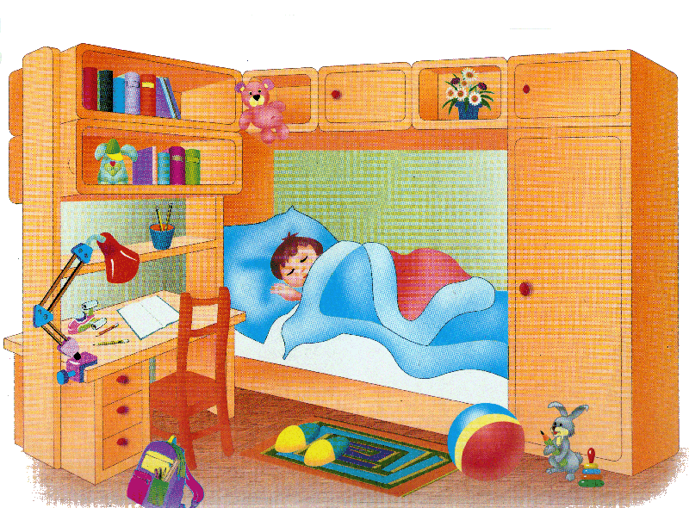
Дети имеют право на
отдых

Slide 11
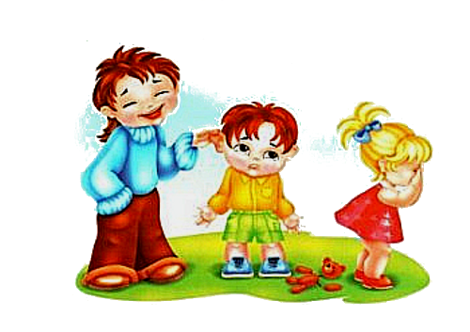
Право на
защиту

Slide 12
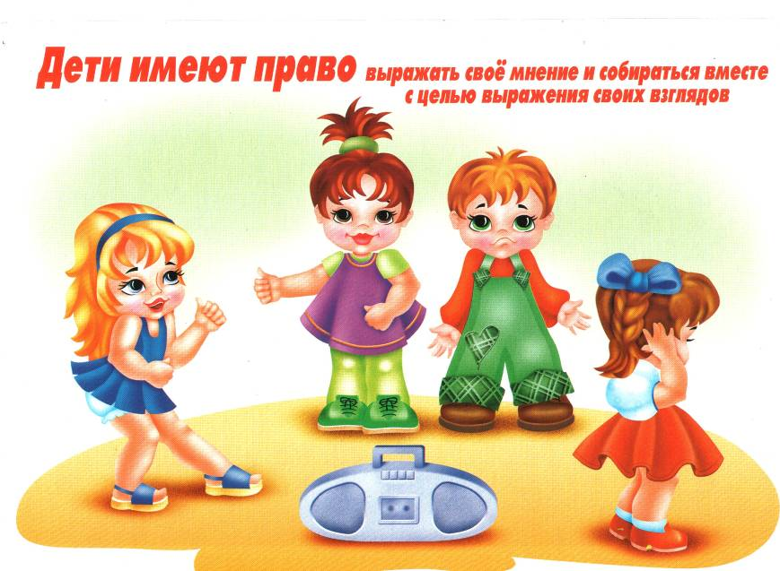
Право объединяться
в детские организации

Slide 13

Дети имеют право на
развитие,
достойный уровень жизни

Slide 14
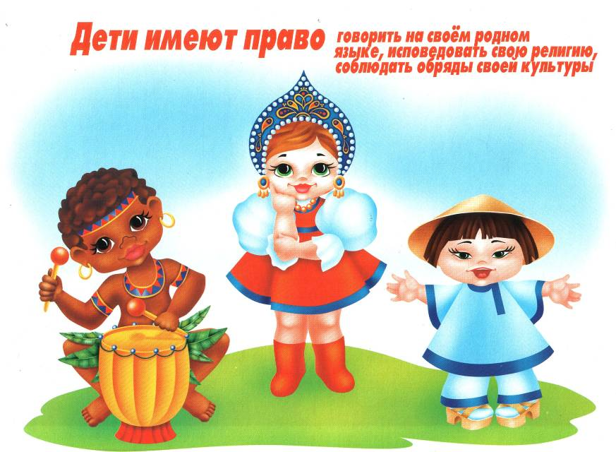
Все дети
имеют равные права

Slide 15
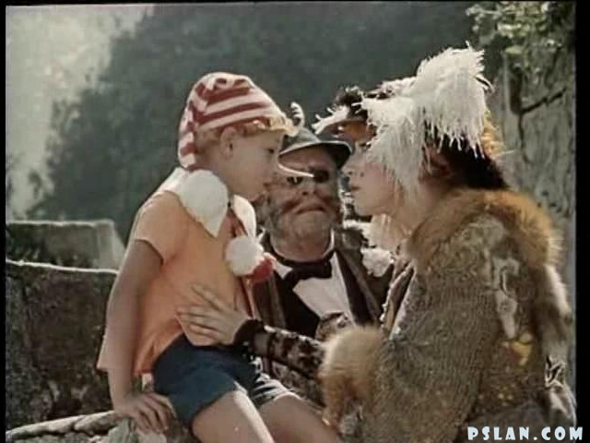
Алексей Толстой
«Золотой ключик, или Приключения Буратино»
Вы не имеете права
лишать меня
имущества!

Slide 16

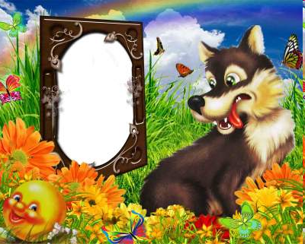
Русская народная сказка «Колобок»
Текст
Ты не имеешь права
лишать меня
жизни!

Slide 17
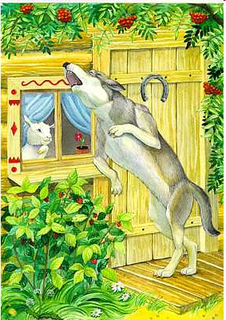
Русская народная сказка
«Волк и семеро козлят»
Ты не имеешь права
вторгаться
в наше жилище!

Slide 18
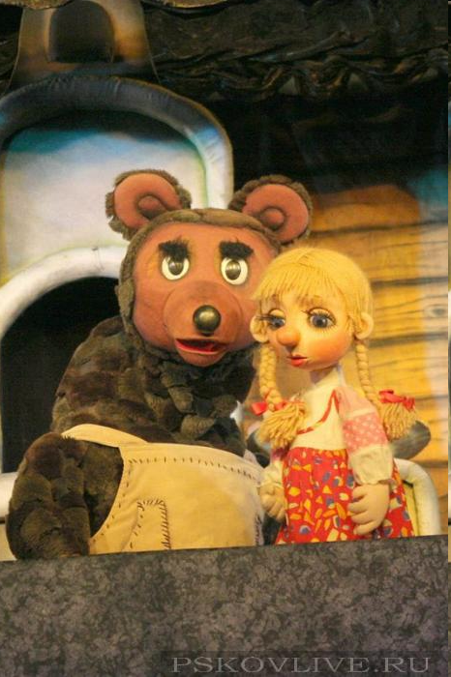
Русская народная сказка
«Машенька и Медведь»
Ты не имеешь права
лишать меня свободы!

Slide 19
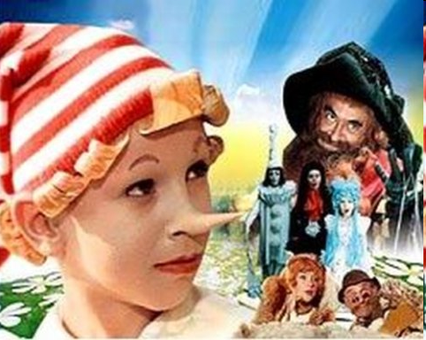
Алексей Толстой
«Золотой ключик, или Приключения Буратино»
Вы не имеете права
нас эксплуатировать!

Slide 20
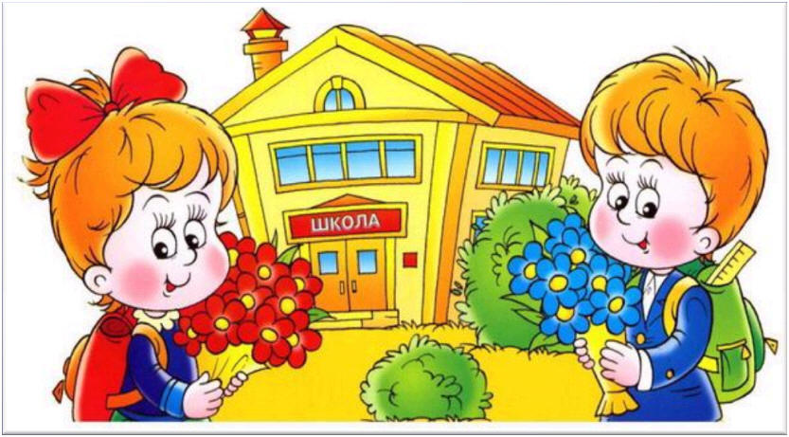
Обязанности учеников
соблюдение Устава школы;
добросовестное обучение;
бережное отношение к имуществу школы;
соблюдение правил поведения учеников;

Slide 21
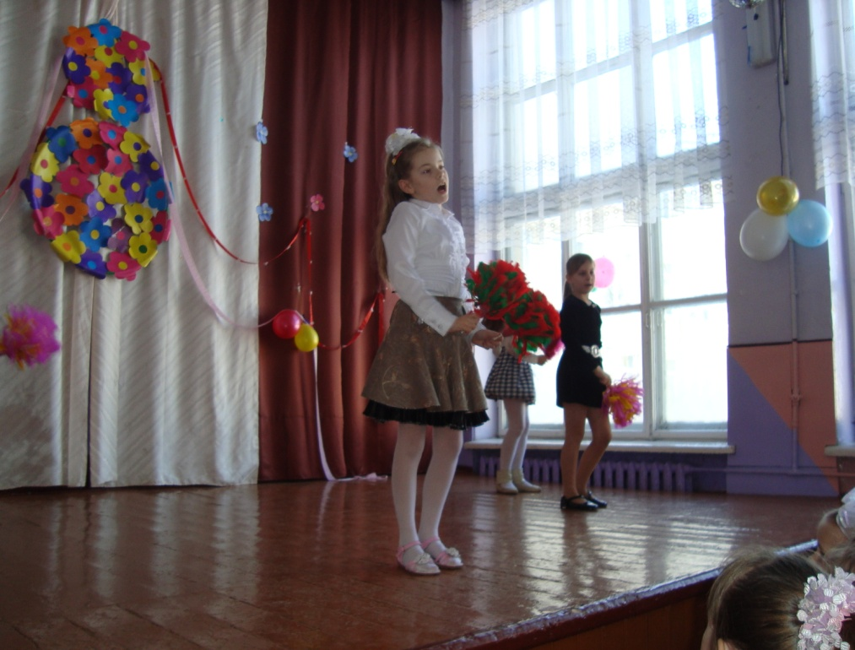
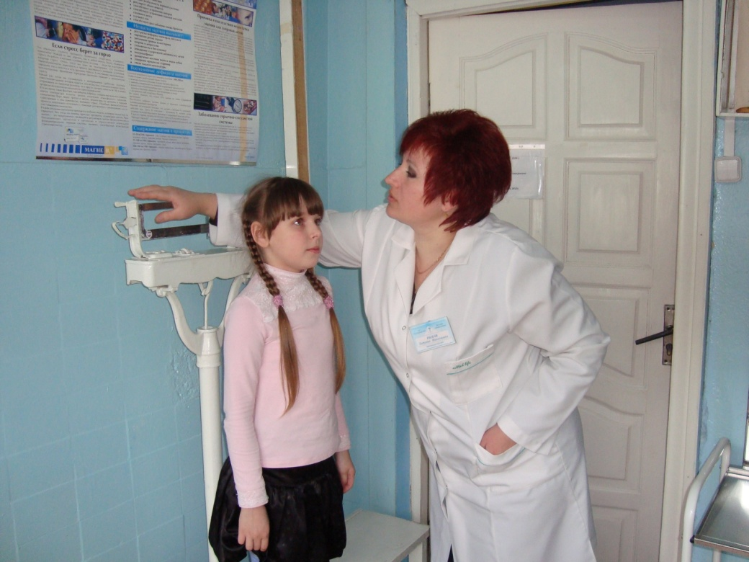
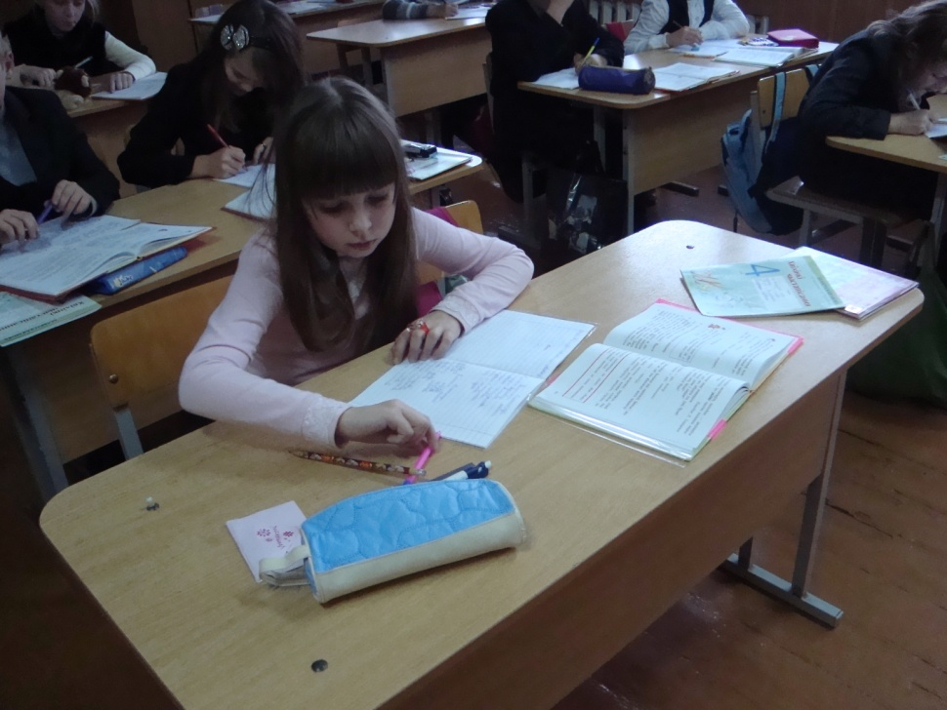
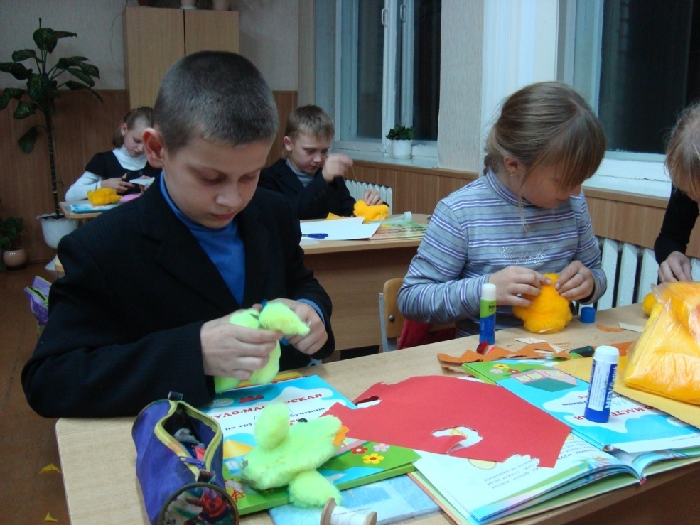
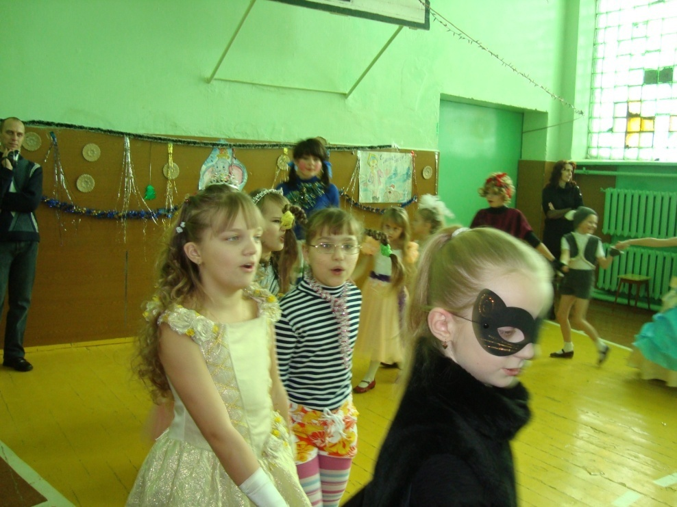
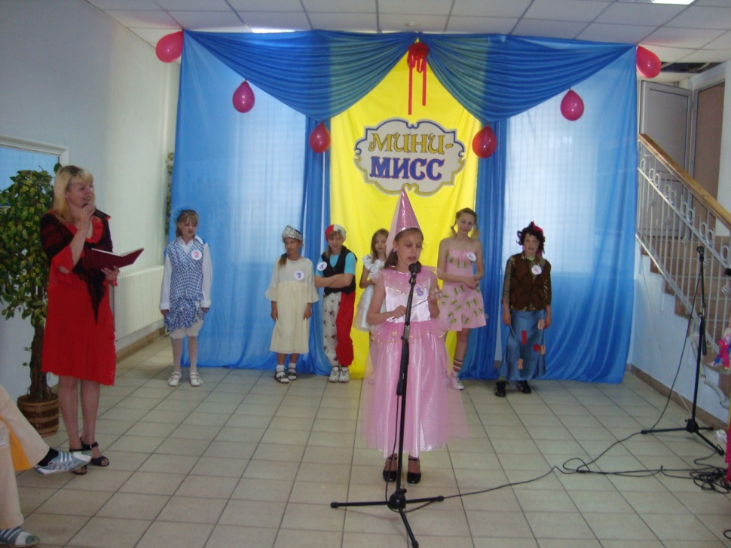
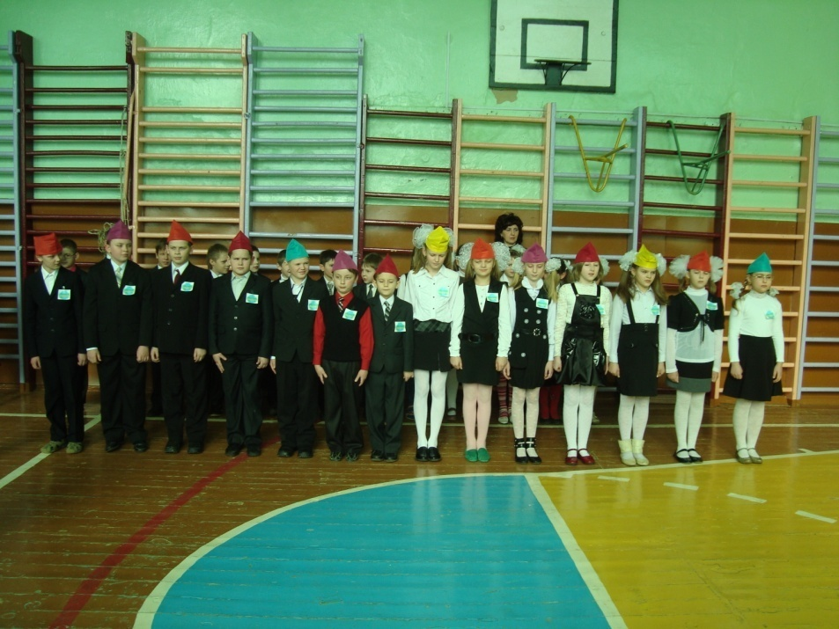
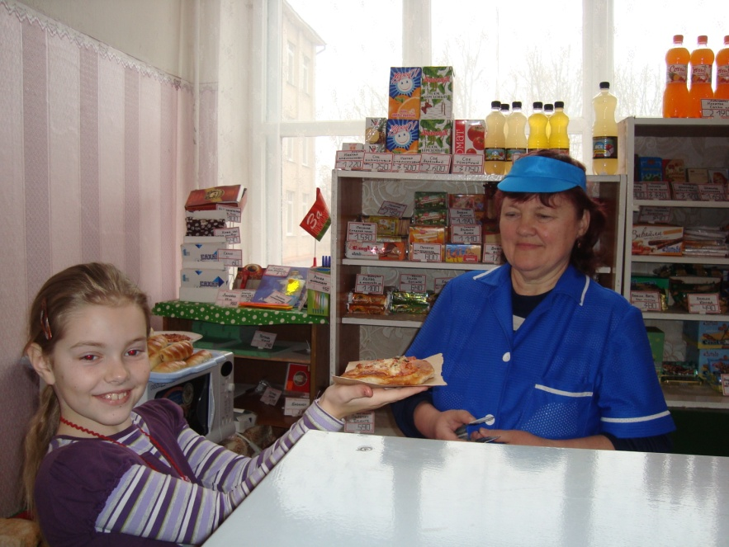
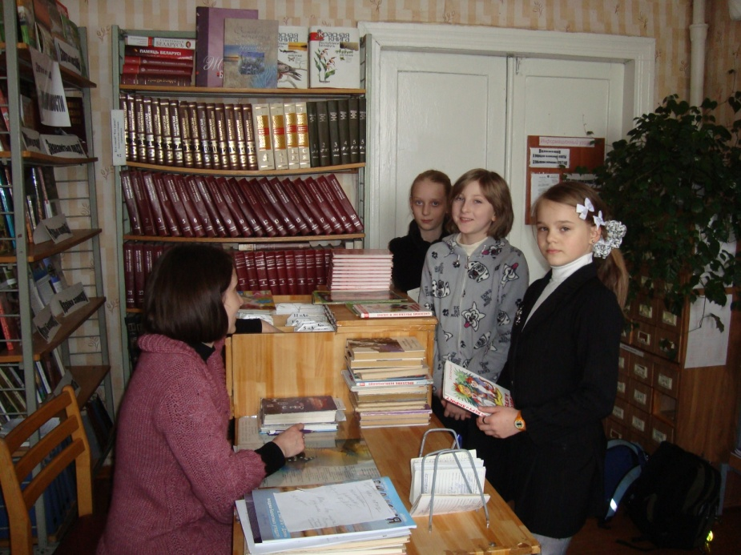
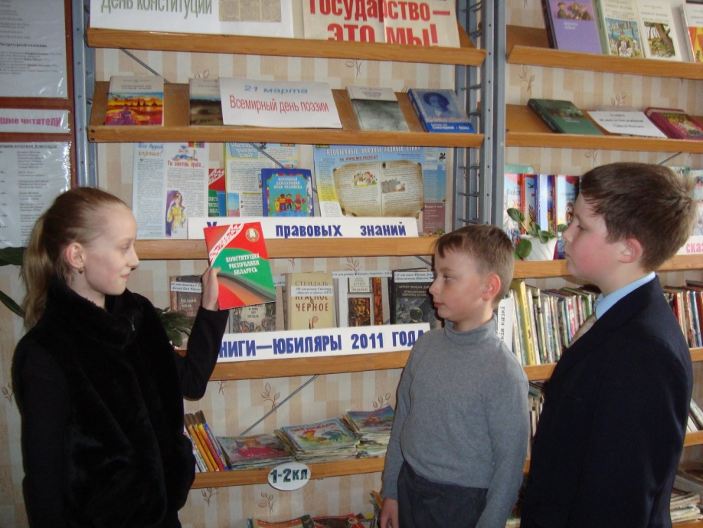
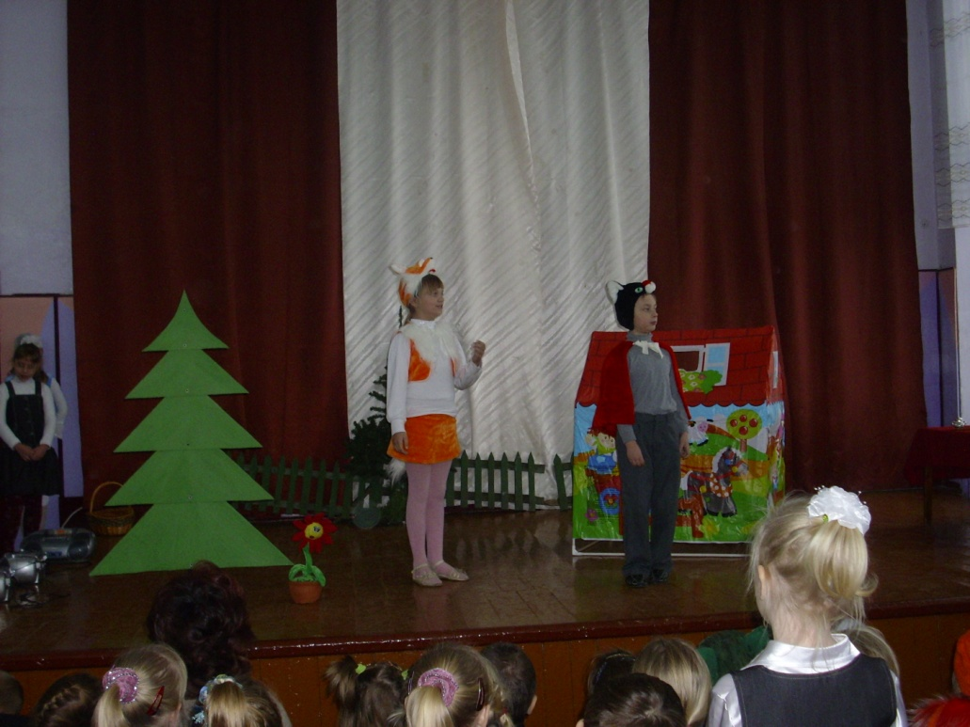
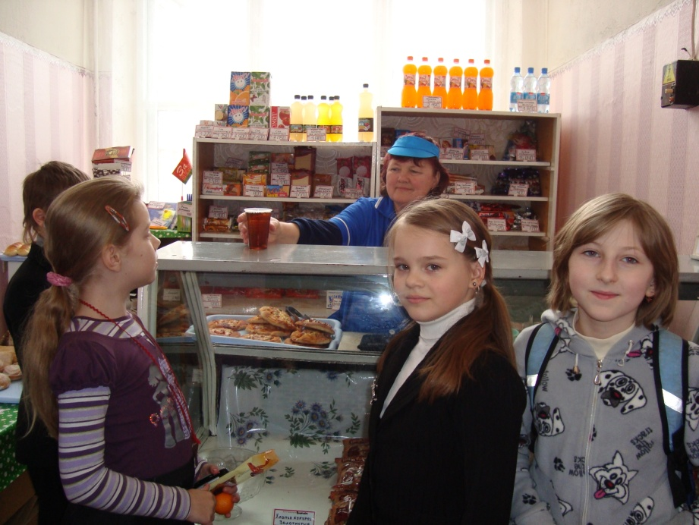
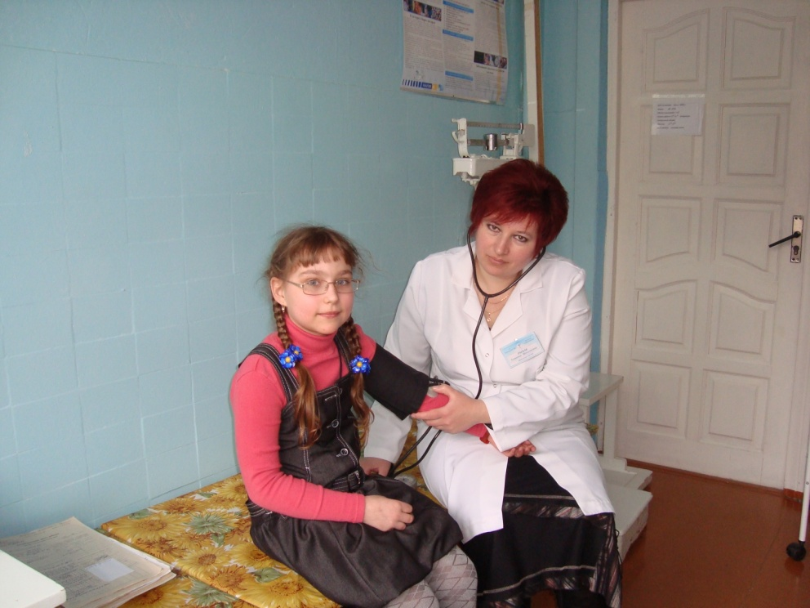
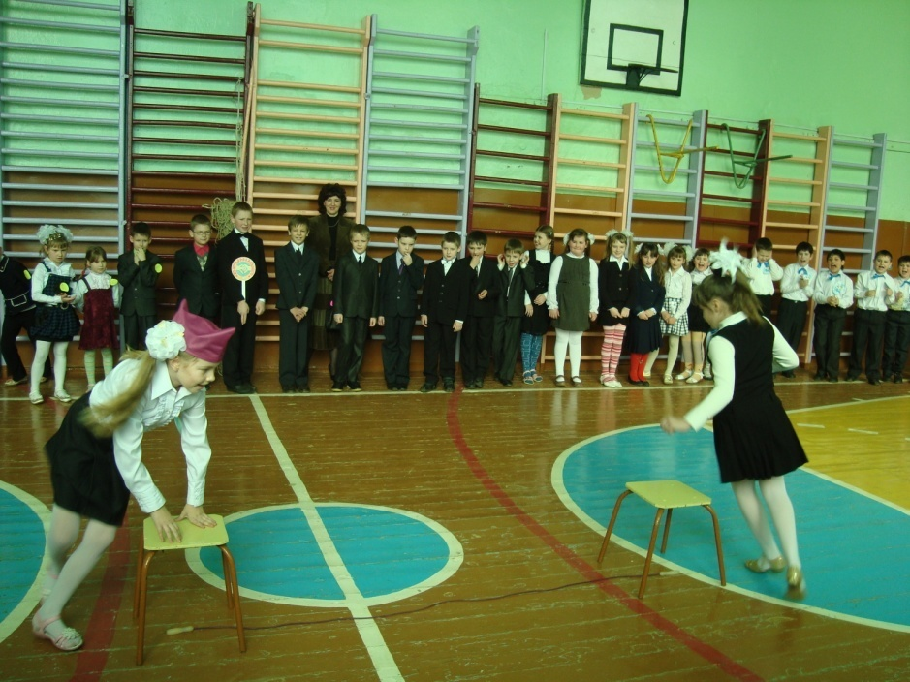
Фотоальбом
В нашей школе соблюдается право на…

Slide 22

Путеводитель
по защите прав детей
Родители
(родственники)
Школа
(классный руководитель,
социальный педагог, психолог)
Милиция
(инспектор по делам несовершеннолетних)
Национальная комиссия
по правам ребёнка

Slide 23


Slide 24
Для меня
самое главное право –
это…

Slide 25


Каждый ребёнок имеет право на счастье!

